Slide 1
قـواعــــد الـبـيــانــات
المحاضرة السادسة
العلاقات بين الجداول في أكسس

Slide 2



إنشاء العلاقات بين الجداول:-
إنشاء علاقة جدول باستخدام علامة تبويب المستند "علاقات"
انقر فوق زر Microsoft Office ، ثم انقر فوق فتح.
في مربع الحوار فتح، حدد مكان قاعدة البيانات وافتحها.
ضمن علامة التبويب أدوات قاعدة البيانات، في المجموعة إظهار/إخفاء، انقر فوق علاقات.
إذا لم تقم بعد بتعريف أية علاقات، يظهر مربع الحوار إظهار جدول تلقائيًا. إذا لم يظهر، ضمن علامة التبويب تصميم، في المجموعة علاقات، انقر فوق إظهار جدول.

Slide 3
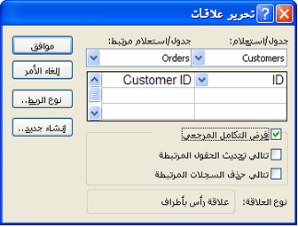
يعرض مربع الحوار إظهار جدول كافة الجداول والاستعلامات في قاعدة البيانات. لمشاهدة الجداول فقط، انقر فوق جداول. ولمشاهدة الاستعلامات فقط، انقر فوق استعلامات. لمشاهدة الاثنين، انقر فوق كلاهما.
قم بتحديد جدول أو استعلام واحد أو أكثر ثم انقر فوق إضافة. بعد الانتهاء من إضافة الجداول والاستعلامات إلى علامة تبويب المستند "علاقات"، انقر فوق إغلاق.
اسحب حقلاً (المفتاح الأساسي) من جدول واحد إلى الحقل المشترك (المفتاح الخارجي) في الجدول الآخر. لسحب حقول متعددة، اضغط المفتاح CTRL، ثم انقر فوق كل حقل، ثم اسحب الحقول معًا.
يظهر مربع الحوار تحرير علاقات.

Slide 4
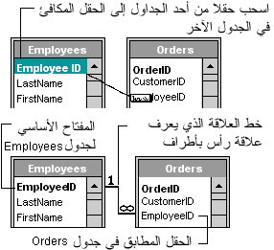
تأكد أن أسماء الحقول المعروضة هي الحقول المشتركة للعلاقة. إذا كان اسم الحقل غير صحيح، انقر فوق اسم الحقل وحدد الحقل المناسب من القائمة.
انقر فوق إنشاء.
يرسم Access خط علاقة بين الجدولين. إذا قمت بتحديد خانة الاختيار فرض التكامل المرجعي، يظهر الخط سميكًا عند كل نهاية. وكذلك، إذا قمت فقط بتحديد خانة الاختيار فرض التكامل المرجعي، يظهر الرقم 1 فوق الجزء السميك على أحد جوانب خط العلاقة، ويظهر الرمز (∞) فوق الجزء السميك من في الجزء الآخر من الخط، كما هو موضح في الشكل التالي.

Slide 5
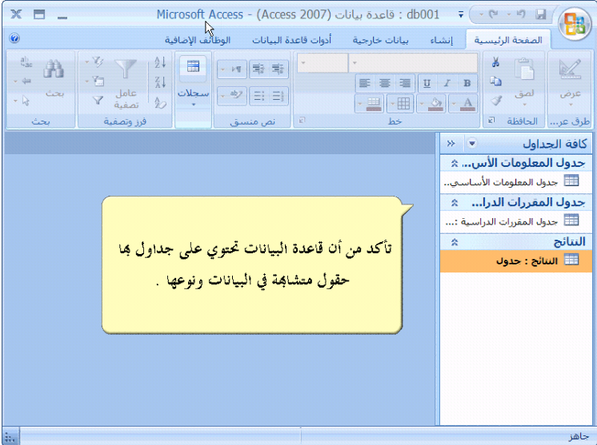

Slide 6
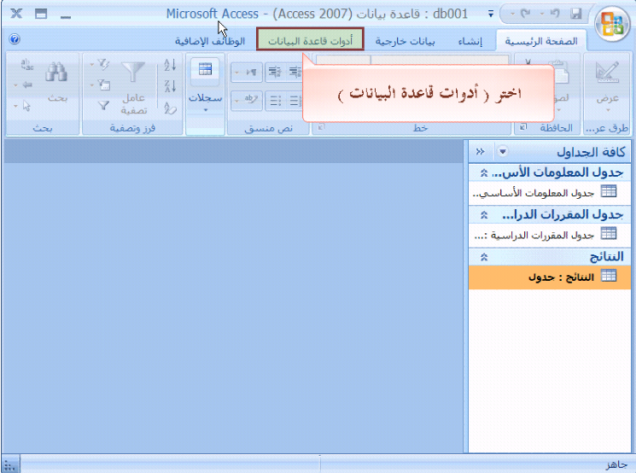

Slide 7
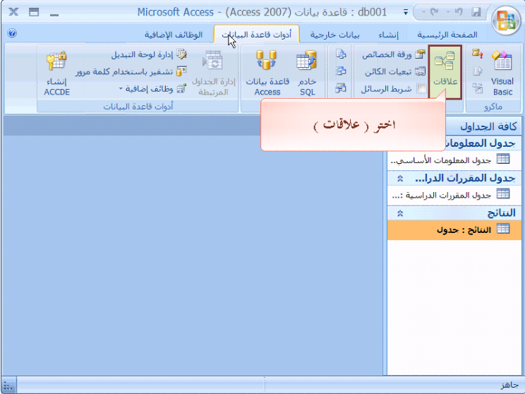

Slide 8
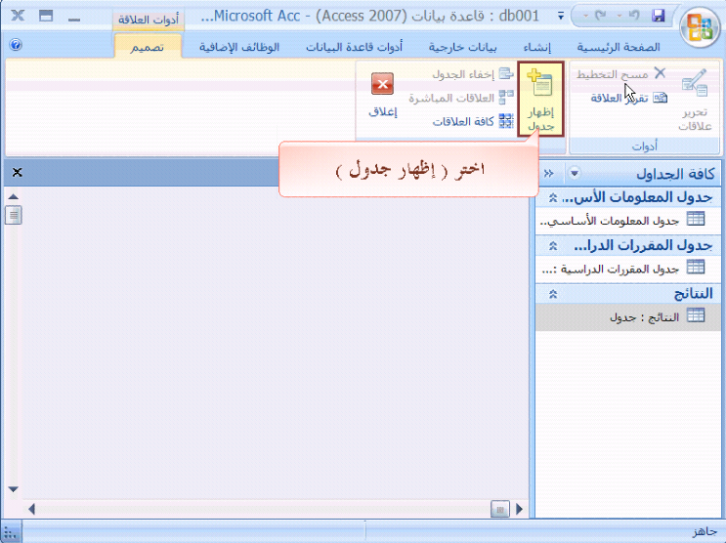

Slide 9
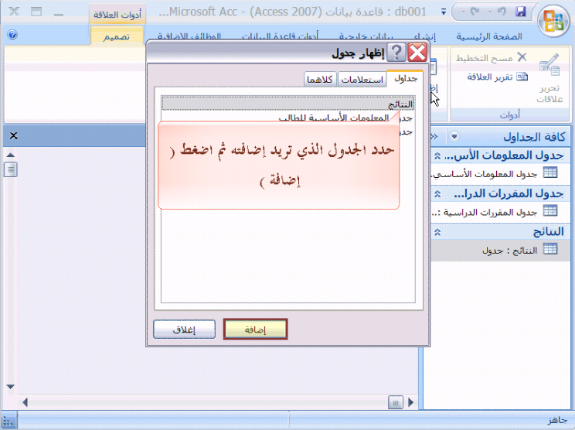

Slide 10
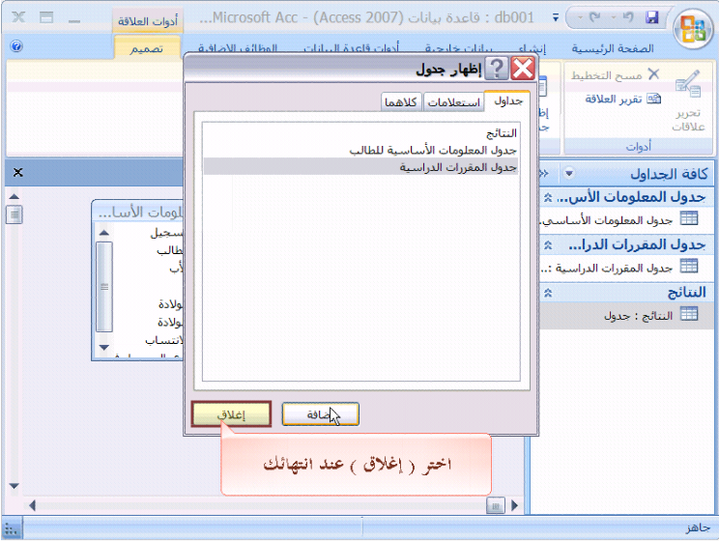

Slide 11
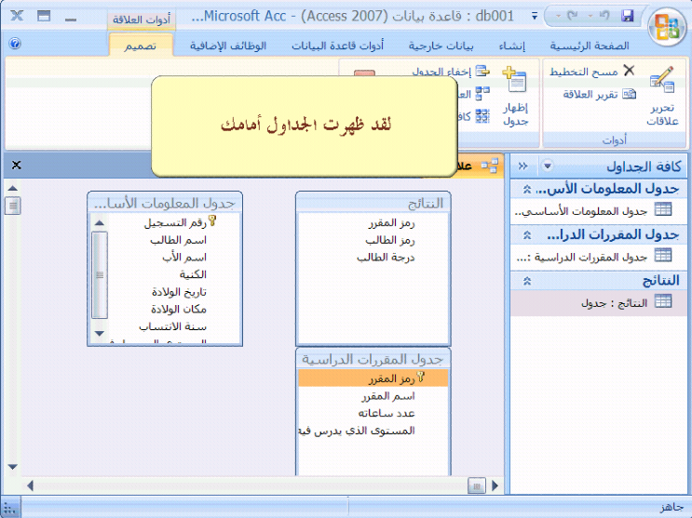

Slide 12
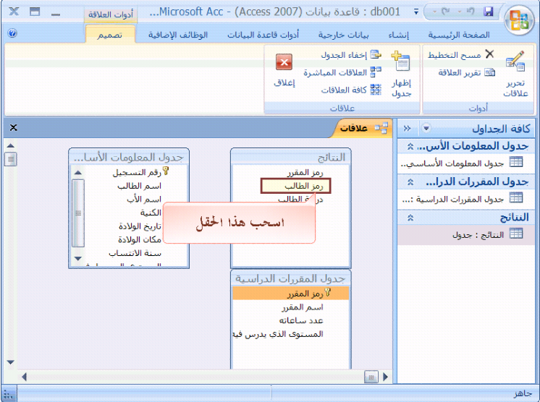

Slide 13
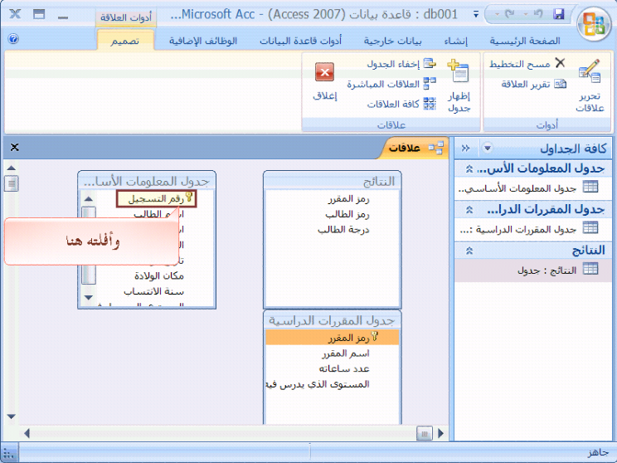

Slide 14
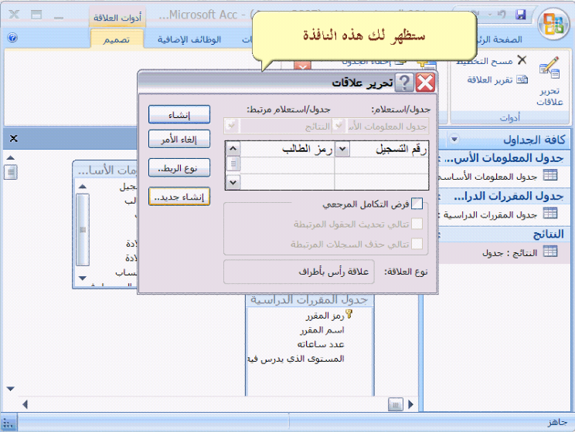

Slide 15
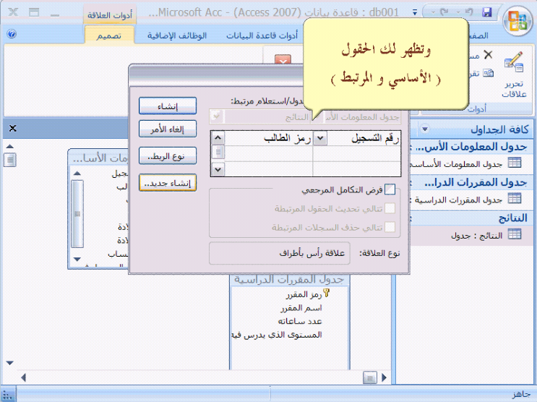

Slide 16
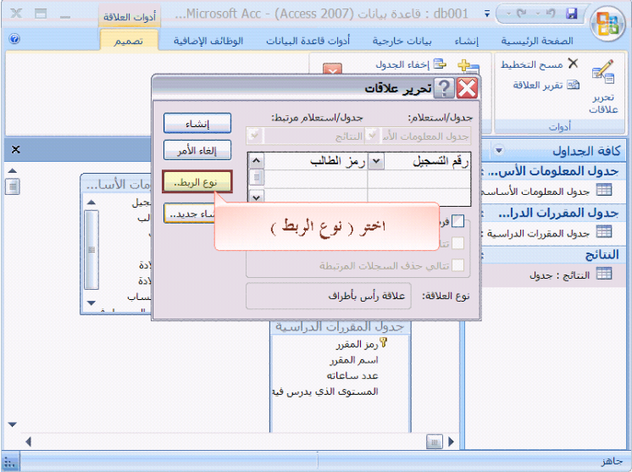

Slide 17
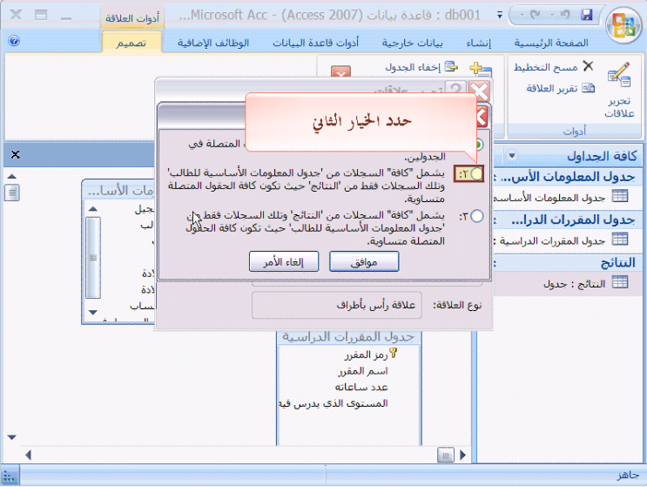
ثم اضغط موافق

Slide 18
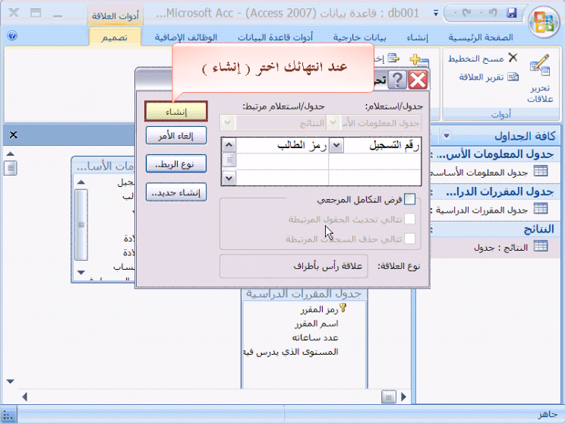

Slide 19
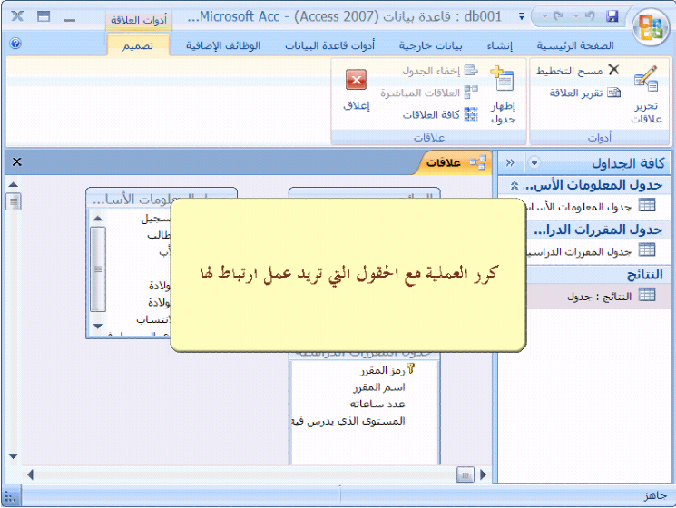

Slide 20
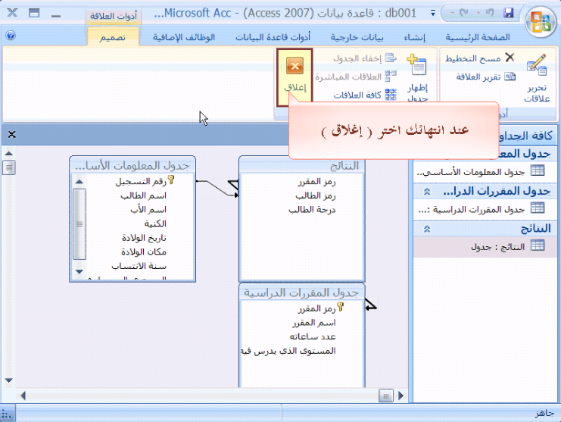

Slide 21
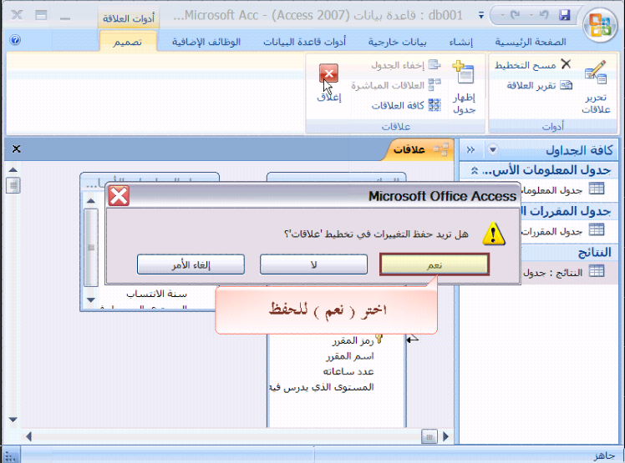

Slide 22
عرض وتحرير وحذف العلاقات:-
تحرير علاقة جدول
يمكنك تغيير علاقة الجدول عن طريق تحديدها في علامة تبويب المستند "علاقات" ثم تحريرها.
حدد موقع المؤشر بحذر بحيث يشير إلى خط العلاقة، ثم انقر فوق الخط لتحديده.
يظهر خط العلاقة بشكل أكثر سمكًا عندما يتم تحديده.
عندما تقوم بتحديد خط العلاقة، انقر نقرًا مزدوجًا فوقه.
-أو-
ضمن علامة التبويب تصميم، في المجموعة أدوات، انقر فوق تحرير علاقات.
يظهر مربع الحوار تحرير علاقات.
فتح مربع الحوار "تحرير علاقات"
انقر فوق زر Microsoft Office ، ثم انقر فوق فتح.
في مربع الحوار فتح، حدد قاعدة البيانات وافتحها.
ضمن علامة التبويب أدوات قاعدة البيانات، في المجموعة إظهار/إخفاء، انقر فوق علاقات.
تظهر علامة تبويب المستند "علاقات".
إذا لم تقم بعد بتعريف أي علاقات وكانت هذه هي المرة الأولى التي تفتح فيها علامة تبويب المستند "علاقات"، يظهر مربع الحوار إظهار جدول. في حال ظهور مربع الحوار، انقر فوق إغلاق.
ضمن علامة التبويب تصميم, في المجموعة علاقات, انقر فوق كافة العلاقات.

Slide 23
يتم عرض كافة الجداول التي تربط بينها علاقات، مع عرض خطوط العلاقات. لاحظ أن الجداول المخفية (الجداول حيث تكون خانة الاختيار مخفي في مربع الحوار خصائص للجدول محددة) والعلاقات الخاصة بها لا يتم إظهارها إذا لم تكن "إظهار الكائنات المخفية" محددة في مربع الحوار خيارات التنقل.
انقر فوق خط العلاقة للعلاقة التي تريد تغييرها. يظهر خط العلاقة سميكًا عند تحديده.
انقر نقراً مزدوجاً فوق خط العلاقة.
-أو-
في علامة التبويب تصميم، في المجموعة إظهار/إخفاء، انقر فوق كافة العلاقات.
يظهر مربع الحوار تحرير علاقات.

Slide 24
قم بإجراء التغييرات، ثم انقر فوق موافق.
يسمح لك مربع الحوار تحرير علاقات بتغيير علاقة الجدول. بشكل خاص، يمكنك تغيير الجداول أو الاستعلامات في كلا جانبي العلاقة، أو الحقول في كلا الجانبين. يمكنك أيضًا تعيين نوع الصلة،
حذف علاقة جداول
لإزالة علاقة جدول، يجب حذف خط العلاقة في علامة تبويب المستند "علاقات". حدد موقع المؤشر بحذر بحيث يشير إلى خط العلاقة، ثم انقر فوق الخط. يظهر خط العلاقة سميكًا عند تحديده. عندما تقوم بتحديد خط العلاقة، اضغط على DELETE..

Slide 27
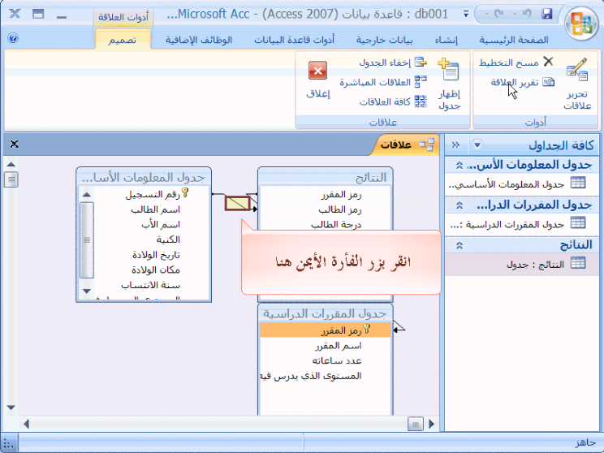

Slide 28
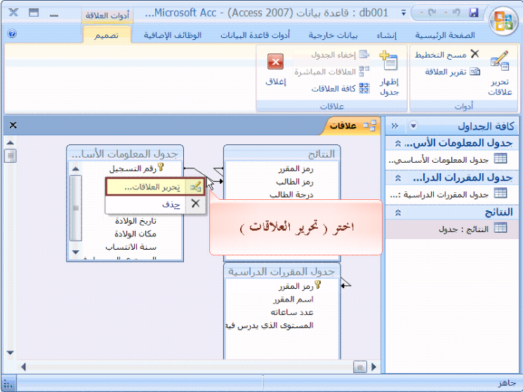

Slide 29
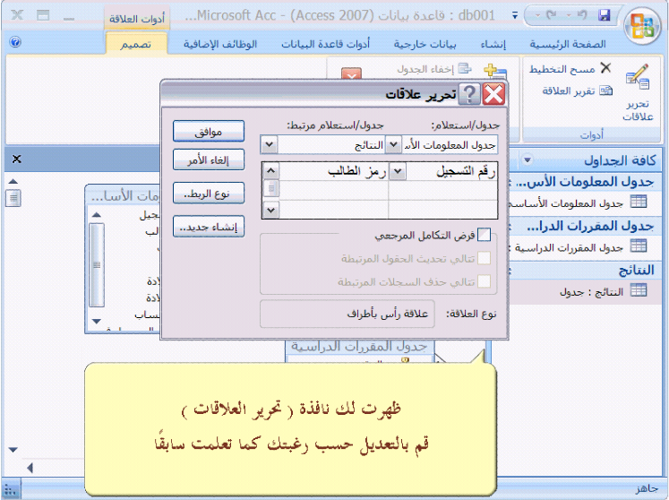

Slide 30


Slide 31
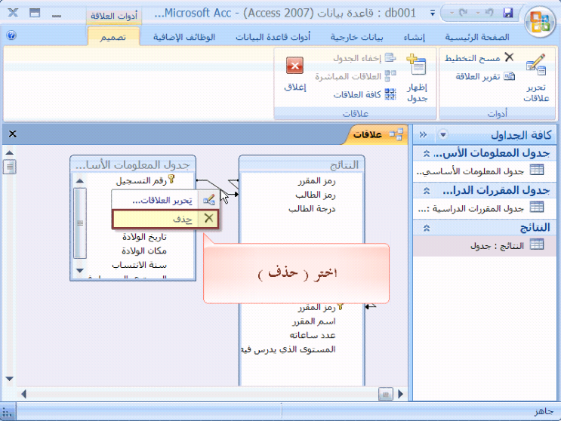

Slide 32
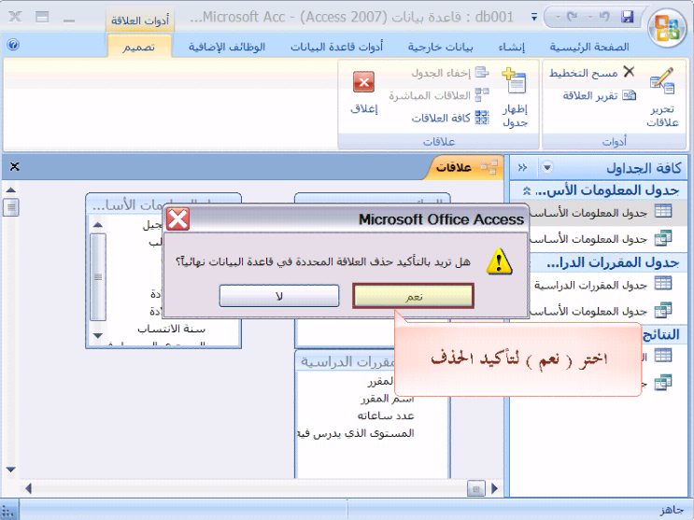

Slide 33
العلاقات بين الجداول في أكسس
سؤال الواجب
قومي بإنشاء قاعدة بيانات باستخدام برنامج اكسس تحوي الجداول التالية مع إضافة العلاقات اللازمة.
العميل ( رقم العميل, الاسم الأول, اسم الأب, العنوان)
امر الشراء( رقم أمر الشراء, تاريخ أمر الشراء,رقم العميل)
البضاعة(رقم البضاعة, اسم البضاعة, سعر البضاعة, الجهة المصنعة)
بضاعة أمر الشراء(رقم البضاعة, رقم أمر الشراء)

